Slide 1
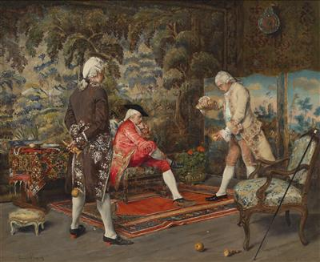
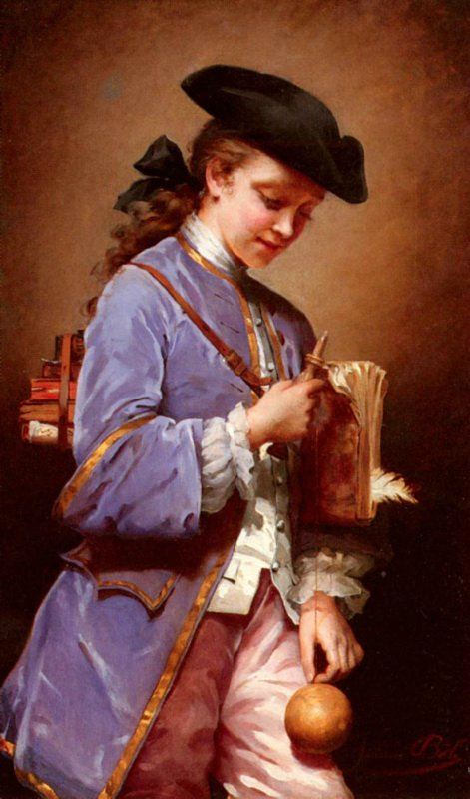
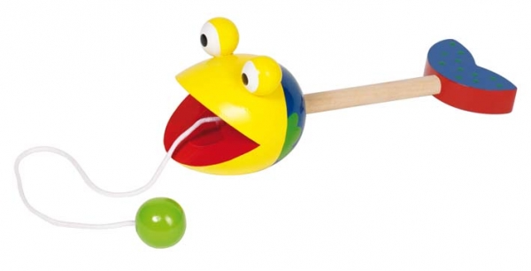
Французская
народная игра
«БИЛЬБОКЕ»

Slide 2
СПАСИБО ЗА ВНИМАНИЕ !
Merci pour votre attention !
Notes:
СПАСИБО ЗА ВНИМАНИЕ

